Slide 1

Süni İntellektin Təşkilata İnteqrasiyası
Düzgün strategiya, effektiv tətbiq və davamlı transformasiya üçün praktiki bələdçi
PEŞƏKAR TƏLIM KURSU

Slide 2
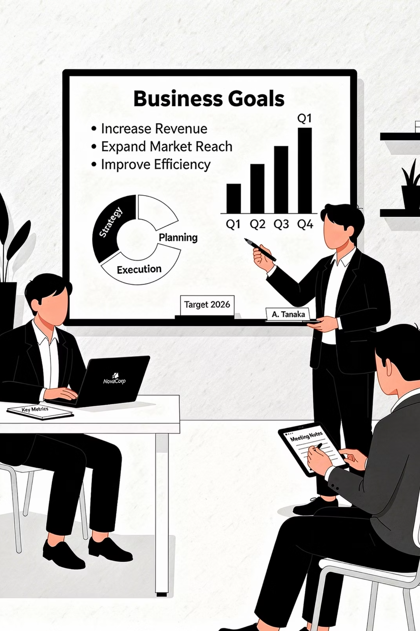
Dərsin Məqsədləri
Bu dərsdə biz süni intellekti təşkilata necə düzgün, effektiv və davamlı şəkildə inteqrasiya etməyi ətraflı müzakirə edəcəyik. Məqsədimiz nəzəriyyəni praktiki addımlarla birləşdirərək real iş mühitinə tətbiq edilə bilən bilik və bacarıqlar formalaşdırmaqdır.
🎯 Strategiya
SI tətbiq yollarını müəyyən etmək
🔄 Proses
Mərhələli tətbiq addımlarını anlamaq
⚠️ Risklər
Əsas risklər və onların idarəsi
📊 Ölçmə
ROI və effektivliyi qiymətləndirmək

Slide 3

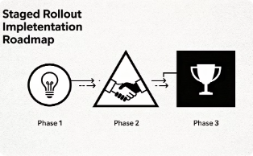

SI Tətbiq Strategiyaları
Hər təşkilatın ehtiyacları fərqlidir. Düzgün strategiyanın seçilməsi uğurun əsas şərtidir. Aşağıdakı üç yanaşma — resurslarınıza, riskə tolerantlığınıza və transformasiya hazırlığınıza görə fərqlənir.
Pilot Layihə
Mərhələli Tətbiq
Tam Miqyaslı Transformasiya
Məhdud miqyasda başlayın, nəticələri ölçün. Az riskli, öyrənmə yönümlü yanaşma. Kiçik bir şöbə və ya prosesdə sınaqdan keçirilir.
Uğurlu pilotdan sonra tədricən genişlənmə. Hər mərhələdə dərsler çıxarılır, resurslar optimallaşdırılır və işçilər sistemə alışdırılır.
Bütün təşkilatı əhatə edən, kökündən yenilənmə prosesi. Güclü rəhbərlik dəstəyi, böyük investisiya və dərin hazırlıq tələb edir.

Slide 4

Tətbiq Mərhələləri
SI layihəsinin uğuru strukturlu bir yola əməl etməkdən keçir. Aşağıdakı altı mərhələ hər tətbiq üçün universal çərçivə rolunu oynayır.
Problemi müəyyən et
Model seçimi
İstismara ver
Uyğun arxitektura və alqoritm seç
Canlı mühitə inteqrasiya et
Tələbləri və məqsədləri dəqiqləşdir
Məlumatı hazırla
Test et
Performans və təhlükəsizlik yoxlamaları
Təmizləmə və etiketləmə işləri
Hər mərhələ növbəti üçün zəmin hazırlayır. Problemin dəqiq müəyyən edilməsi olmadan ən güclü model belə faydasız qala bilər. Monitorinq isə tətbiqin davamlılığını təmin edir.

Slide 5

Rəqəmsal Transformasiya
Rəqəmsal transformasiya texnologiyanın deyil, biznes modelinin dəyişməsidir.
Yanlış Anlayış
Düzgün Yanaşma
Yeni texnologiya almaq = transformasiya. Əslində, texnologiya yalnız bir vasitədir — məqsəd deyil.
Müştəri dəyəri, iş prosesləri və gəlir modeli yenidən düşünülməlidir. SI bu dəyişikliyi sürətləndirir, amma özü dəyişiklik deyil.

Slide 6
Dəyişikliklərin İdarə Olunması
SI tətbiqinin ən çətin hissəsi texnologiya deyil — insanlardır. Dəyişikliyə müqavimət, qeyri-müəyyənlik qorxusu və bacarıq boşluqları ən çox rast gəlinən maneələrdir. Effektiv dəyişiklik menecmenti bu prosesi hamarlaşdırır.
👥 İşçilərin Cəlb Edilməsi
🎓 Təlim və İnkişaf
🛡️ Müqavimətin Azaldılması
Qərar proseslərinə işçiləri erkən daxil edin. Şəffaflıq və ünsiyyət etimanı artırır, müqaviməti azaldır. İşçilər "niyə" sualına cavab aldıqda dəyişikliyə daha açıq olurlar.
SI savadlılığı üzrə strukturlu təlim proqramları hazırlayın. Yalnız texniki işçilər deyil, bütün şöbə rəhbərləri əsas anlayışları bilməlidir.
Narahatlıqları açıq şəkildə dinləyin. "SI işimi əlindən alacaq" qorxusunu faktlar və yenidən ixtisaslaşma perspektivləri ilə aradan qaldırın.

Slide 7




SI Layihələrinin Riskləri
Hər SI layihəsi unikal risklər daşıyır. Bu riskləri əvvəlcədən müəyyən etmək və idarə etmək layihənin uzunmüddətli uğurunu təmin edir.
Məlumat Keyfiyyətsizliyi
Texniki Asılılıq
Natamam, qərəzli və ya köhnəlmiş məlumatlar modelin dəqiqliyini ciddi şəkildə azaldır. "Zibil girər, zibil çıxar" prinsipi.
Tək bir vendora və ya platformaya həddindən artıq güvənmək uzunmüddətli çevikliyi məhdudlaşdırır və xərcləri artırır.
Etik Risklər
Ayrı-seçkilik, məxfilik pozuntuları və şəffaflıq çatışmazlığı həm hüquqi, həm də reputasiya baxımından ciddi nəticələr doğura bilər.

Slide 8



Uğur Faktorları
Tədqiqatlar göstərir ki, SI layihələrinin 70%-dən çoxu gözlənilən nəticəni vermir. Uğurlu layihələrin isə bir sıra ortaq xüsusiyyətləri var:
Rəhbərliyin Dəstəyi
Aydın KPI-lər
C-səviyyəsindən aktiv dəstək olmadan SI layihələri çox vaxt prioritet itirərək dayandırılır.
Güclü Məlumat İnfrastrukturu
Uğur meyarları tətbiqdən əvvəl müəyyən edilməli, ölçülə bilən göstəricilər təyin olunmalıdır.
Keyfiyyətli, əlçatan və strukturlu məlumat bazası hər şeyin təməlidir.

Slide 9
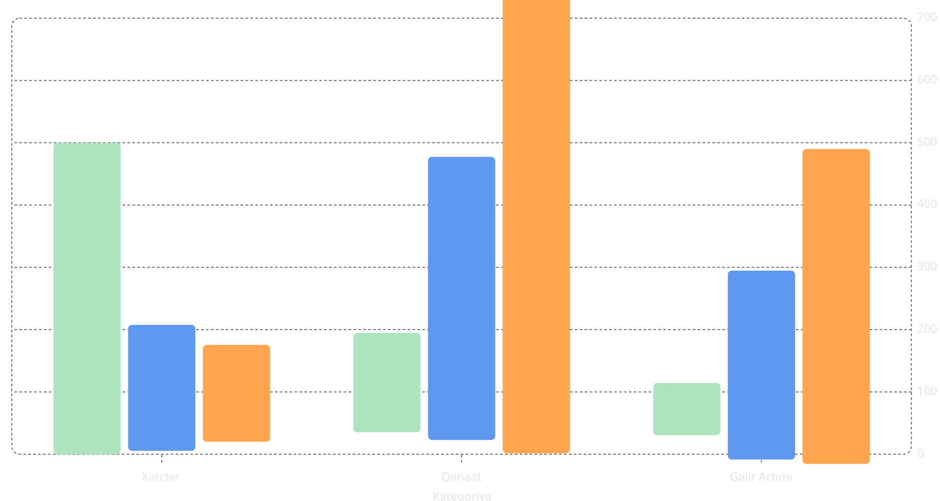
ROI və Effektivliyin Ölçülməsi
SI investisiyasının geri dönüşünü düzgün hesablamaq üçün həm birbaşa, həm də dolayı faydaları nəzərə almaq lazımdır.
Xərclər
Nəticələr
Texnologiya
İnsan Resursu
Məhsuldarlıq
Xərclərin Azalması
Proqram, aparat, bulud xidmətləri
Təlim, işə götürmə, konsaltinq
Proseslərin sürətlənməsi, avtomatlaşma
Əməliyyat xərclərinin optimallaşması
İnteqrasiya
Gəlir Artımı
Mövcud sistemlərlə birləşdirmə
Yeni imkanlar, müştəri məmnuniyyəti
1-ci İl
2-ci İl
3-cü İl

Slide 10


Case-Study Müzakirəsi
Real nümunələr nəzəriyyəni həyata keçirir. Uğurlu və uğursuz tətbiqlər eyni dərəcədə dəyərli dərslər verir.
✅ Uğurlu Nümunə
❌ Uğursuz Nümunə
Amazon — Təchizat zəncirinin idarəsində SI tətbiqi. Tələb proqnozlaması ilə anbar xərclərini 25% azaltdı. Uğur amili: Güclü məlumat infrastrukturu, aydın KPI-lər və rəhbərliyin tam dəstəyi.
IBM Watson Health — Xərçəng diaqnostikası layihəsi. Keyfiyyətsiz tibbi məlumatlar və həkim cəlb olunmaması layihənin bağlanmasına gətirib çıxardı. Dərs: Texnologiya problemin özü deyil, həllinin bir hissəsidir.
Müzakirə sualı: Sizin təşkilatınızda hansı şöbə SI tətbiqi üçün ən hazır görünür? Niyə?

Slide 11
Ev Tapşırığı
Şirkətiniz üçün SI tətbiq planının ilkin layihəsini hazırlayın.
Bu tapşırıq dərsdə əldə etdiyiniz bilikləri real bir kontekstə tətbiq etmək üçün əla fürsətdir.
Planınız aşağıdakı komponentləri əhatə etməlidir:
01
02
03
Problem Bəyanı
Məlumat Qiymətləndirməsi
Tətbiq Strategiyası
Həll etmək istədiyiniz biznes problemini aydın şəkildə müəyyən edin.
Hansı məlumatların mövcud olduğunu, hansıların çatışmadığını təsvir edin.
Pilot, mərhələli və ya tam miqyaslı — hansını seçirsiniz və niyə?
04
05
Uğur Meyarları
Risk Analizi
Hansı KPI-lar layihənin uğurunu ölçəcək? Realist hədəflər qoyun.
Gözlənilən əsas risklər və onlara qarşı tədbirlər nələrdir?

